Slide 1
Социальный проект: «Подари немного счастья» Номинация: «Волонтерский центр»
Тюменская область, Березовский район
Поселок Приполярный
Муниципальное бюджетное образовательное учреждение дополнительного образования Центр творчества «Мастер»

Slide 2
Ежедневно людям приходится сталкиваться с множеством проблем, некоторые из которых мы в состоянии решить сами, а в некоторых требуется помощь. Человек оказывает и получает помощь ежедневно. Будь то, поддержка ощущаемая, или просто одобрение. Помощь необходима всем, она вселяет уверенность в себя и в свои силы, Особенно она нужна тем, кто находится в трудной жизненной ситуации, или по тем или иным причинам лишен благ. Таких людей сегодня не мало. Обычно принято считать, что любой труд должен вознаграждаться. Но платой за работу не всегда являются деньги или осязаемые ценности. В современном мире существует особая категория людей, которые готовы помогать другим без всякой материальной выгоды, совершенно добровольно – этих людей принято называть ВОЛОНТЁРАМИ.
«Самый счастливый человек тот, кто дарит счастье наибольшему числу людей»
(Дени Дидро)

Slide 3
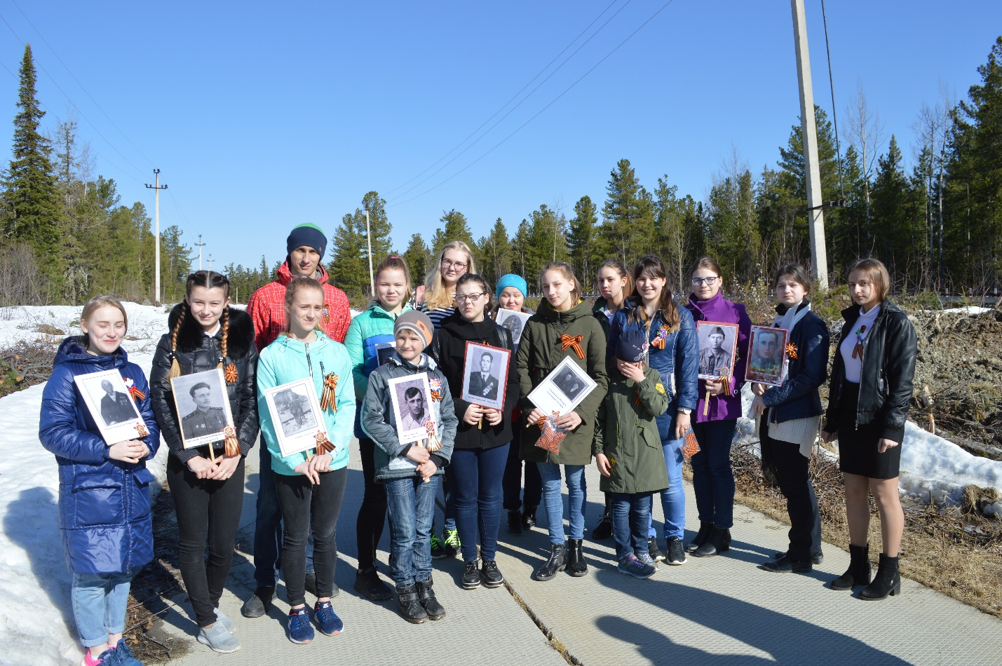
На базе Муниципального бюджетного образовательного учреждения дополнительного образования Центр творчества «Мастер» в поселке Приполярный Березовского района ХМАО-Югры в 2015 году было создано волонтерское движение «Дети Югры» https://vk.com/club169639348. На сегодняшний день волонтерами являются 15 подростков и 6 взрослых.

Slide 4
Кого называют волонтёрами?
В переводе с французского
«волонтер» означает «доброволец».
Представители волонтерского движения искренне считают, что выполнять значимые общественные работы и оказывать помощь нуждающимся следует не ради материальной заинтересованности, а совершенно бескорыстно.
Фактически : волонтер – это человек, который выполняет общественно значимую работу на безвозмездной основе. Вознаграждением за труд волонтеров становится признательность и
благодарность людей.

Slide 5
Цели и задачи волонтерской деятельности Целями волонтерской деятельности являются:
1) оказание безвозмездной помощи людям, нуждающимся в ней; 2) безвозмездное участие в общественно значимых мероприятиях с согласия их организаторов; 3) формирование гражданской позиции, самоорганизации, чувства социальной ответственности, солидарности, взаимопомощи и милосердия в обществе. К задачам волонтерской деятельности относятся: 1) помощь государству в решении его социальных задач; 2) помощь гражданам в овладении навыками оказания первой помощи, основами безопасности жизнедеятельности, экозащиты, социальной работы с различными целевыми группами и категориями населения, стимулирование профессиональной ориентации; 3) получение гражданами навыков самореализации и самоорганизации для решения социальных задач; 4) подготовка кадрового резерва добровольцев (волонтеров); 5) формирование механизмов вовлечения граждан в многообразную общественную деятельность, направленную на улучшение качества жизни населения; 6) развитие и поддержка молодежных инициатив, направленных на организацию добровольческого (волонтерского) труда молодежи.

Slide 6
КАРТА ПРОЕКТА
Название проекта | Социальный проект «Подари немного счастья»
Номинация конкурса | «Волонтерский центр»
Наименование учреждения | Муниципальное бюджетное образовательное учреждение дополнительного образования Центр творчества «Мастер»
адрес, телефон, e-mail | РФ, Тюменская область, ХМАО-Югра, Березовский район, поселок Приполярный, 2 микрорайон, дом 2а, корпус 2.
Составитель | Котелевец Дарья Александровна
Участники | Волонтерское движение «Дети Югры»
Цель | Организовать благотворительную выставку-продажу брошей, сделанных своими руками, приуроченную Дню Победы
Актуальность | Организуя благотворительную выставку-продажу, все вырученные средства пойдут на подписку периодических изданий для детей-инвалидов Березовского района.
Социальная значимость | Дети –инвалиды и дети с ОВЗ Березовского района получат подписные издания художественной, технической, творческой направленности.
Ожидаемые результаты | Высокие продажи на благотворительной выставке; Установление связей с руководителем Центра инвалидов Березовского района; Создание системы волонтерской деятельности в лицее как обязательной составляющей программы духовно-нравственного воспитания.

Slide 7
ЦЕЛИ И ЗАДАЧИ
Цель:
1. организация благотворительной выставки-продажи брошей, приуроченной Дню Победы среди населения сп. Приполярный.
2. На вырученные средства оформление подписных изданий для детей инвалидов и детей с ОВЗ Березовского района.
Задачи:
Покупка ленты, доставка до поселка Приполярный;
Организация работы волонтеров по изготовлению брошей из георгиевской ленты;
Организация благотворительной выставки-продажи;
Оформление периодических изданий.

Slide 8
Этапы реализации проекта
Этапы | Сроки | Мероприятия
ОРГАНИЗАЦИОННЫЙ | март | Приобретение георгиевской и атласной ленты в нужном количестве, а также фурнитуры и расходного материала для брошей; Обдумывание вариантов изделий для продажи;

Slide 9
Этапы реализации проекта
Этапы | Сроки | Мероприятия
ОСНОВНОЙ | апрель | Изготовление брошей из георгиевской и атласной лент; Привлечение волонтеров к созданию изделий; Размещение объявлений; Организация благотворительной выставки-продажи среди населения сп.Приполярный;

Slide 10
Этапы реализации проекта
Этапы | Сроки | Мероприятия
ИТОГОВЫЙ | Май июнь | Организация работы по взаимодействию с руководителем центра инвалидов в пгт. Березово; Оформление периодических изданий для детей-инвалидов и детей с ОВЗ; Подведение итогов; Информация в СМИ.

Slide 11
Ожидаемые результаты
Задумывая данный проект мы преследовали несколько целей,
во – первых, организовать благотворительную выставку-продажу брошей, сделанных своими руками, приуроченных празднованию Дня Победы. Данная цель нами достигнута в полном объеме,
во - вторых, на все вырученные деньги оформить подписку
периодических изданий для детей-инвалидов и детей с ОВЗ в Березовском районе.
Данная цель реализована – подписка оформлена для 11 детей возрастом 4-14 лет, а также для общества инвалидов. Срок подписки 6 месяцев.

Slide 12
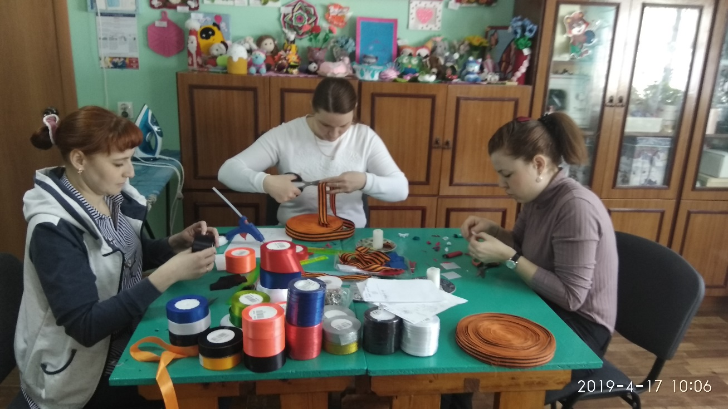

Slide 13
Спасибо за внимание!!!

